Slide 1
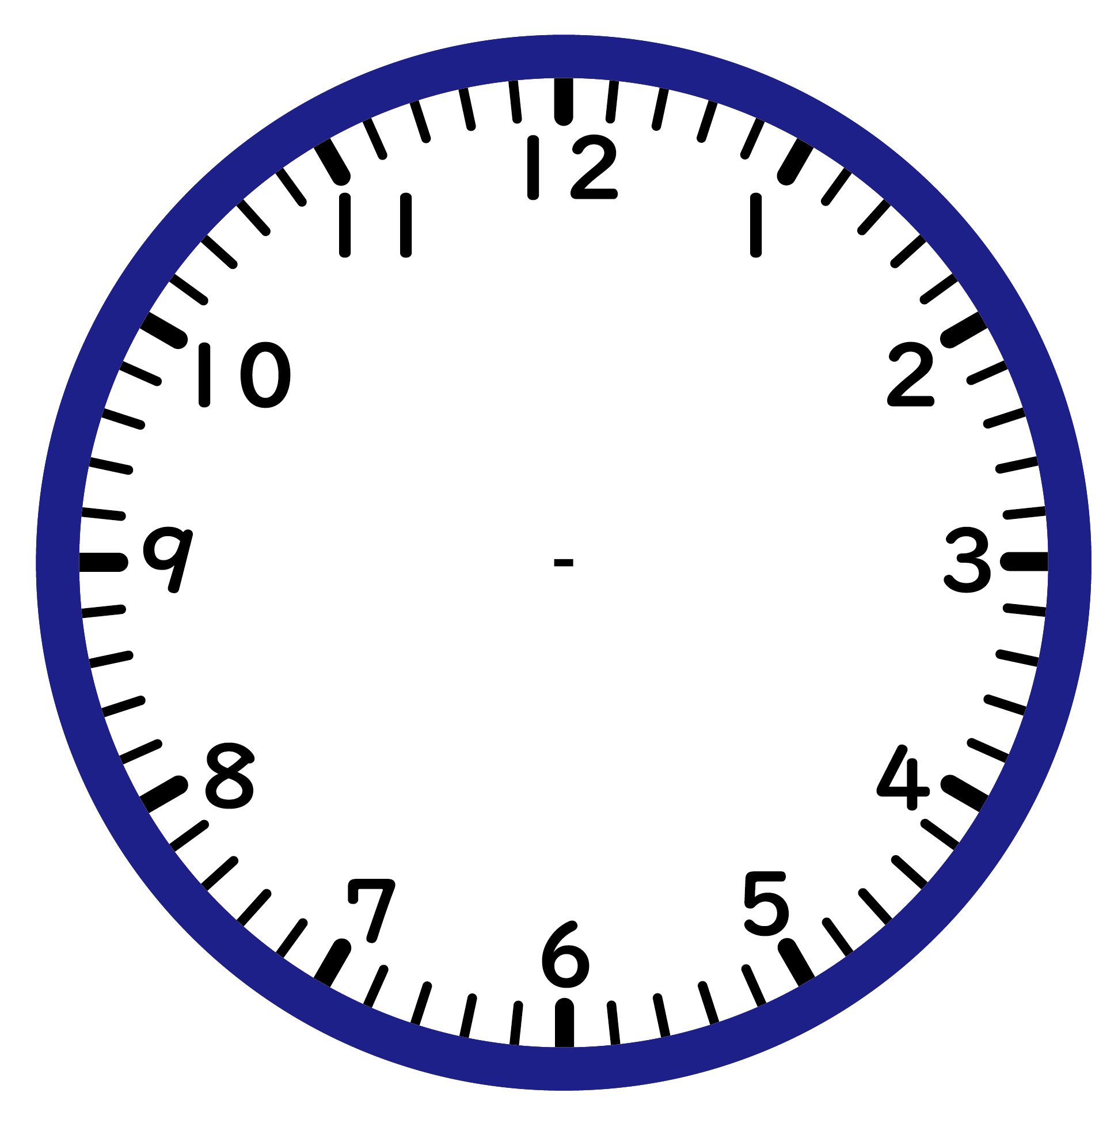
7時間前
9時25分

Slide 2
45分前
3時55分

Slide 3
3時間前
11時5分

Slide 4
11時間前
9時20分

Slide 5
50分前
10時10分

Slide 6
30分前
4時50分

Slide 7
6時間前
6時35分

Slide 8
55分前
10時20分

Slide 9
25分前
12時20分

Slide 10
12時間前
9時30分

